Slide 1
AWX
Központosított automatizáció (webes felületről)
Deim Ágoston, Kockaképző

Slide 2
Ansible
Kitűnő automatizációs lehetőség
Gyorsan tanulható
Rengeteg modul, széleskörű támogatás, de...
Nem tartalmaz (nem is feladata)
Hozzáférés menedzsmentet
Csoportkezelést
Ütemezőt
Workflow támogatást

Slide 3
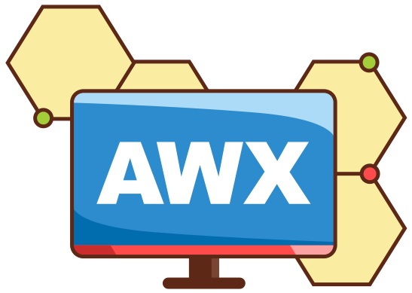
AWX architektúra
Kubernetes alá telepítendő
PostgreSQL
Redis
AWX container
K8S operatorral kezelhető
https://github.com/ansible/awx-operator

Slide 4
Felhasználói források
OAuth2
LDAP
Active Directory (LDAP, Kerberos) és Azure AD (OAuth2)
SAML
Radius, TACACS+
Social pluginek

Slide 5
Inventory kezelés
Több inventory kezelésének lehetősége
Dinamikus inventory kezelés
Nyilvános felhő infrastruktúrához
Lokális virtualizációhoz (VMware, Proxmox, stb.)
Bővíthető saját modulokkal

Slide 6
Hozzáférések kezelése
Külső szolgáltatások elérésének adatai
Inventory adatok lekérdezése
Azonosításhoz, authorizáláshoz
Számos modul
Jelenleg 17

Slide 7
Role Based Access Control
Felhasználók és csoportok hozzáférésének kezelése
Csapatok kialakításának támogatása
Csapatokhoz, egyénekhez rendelhető jogok
Inventory, hozzáférési adatok, playbookok
Teljeskörű automatizáció kialakítható: next, next, finish
Adatok külön bekérhetők (survey)

Slide 8
Job kezelés, workflow
Job templatekkel végrehajtható minden feladat
Playbook(ok), inventory, hozzáférési adatok
Követhető a feladat – playbook – kimenete
Hibakeresési lehetőség
Több playbook összefűzhető egy workflow-ba
Időzítési lehetőségek értesítésekkel

Slide 9
REST API
Az AWX/Tower alapja
GUI is ezt használja
tower-cli használatával shellből is hívható

